Slide 1

Diferenciální diagnostika
Crohnovy choroby
M.Kostrejová, M.Lukáš
Klinické a výzkumné centrum pro střevní záněty ISCARE I.V.F. a.s. a 1.LF UK, Praha
Interní oddělení - gastroenterologie
Nemocnice Milosrdných sester sv. Karla Boromejského, Praha

Slide 2
Kazuistika – 27 letý muž se zánětlivým infiltrátem v oblasti terminálního ilea a mnohočetnými mikroabscesy v radixu mezentéria
Anamnéza:
Běžné dětské nemoci, od r. 2010 dyspeptické obtíže – po jídle nevolnost a zvracení, občas po jídle křeče v břiše, ataky vodových průjmů, řídké stolice, úbytek váhy, na přelomu 2016/2017 vyšetřen Dr.Richterem v Liberci. KSK pro bolestivost jen do aborálního sigmatu (50-ti cm), 1/2017 ligace hemorroidů, komplikována fissurou a „bouli „ u konečníku - ATB, v 12/2017 se cítil dobře, váha 78 kg(+4kg)
EA: Negativní
SA: Student elektrotechniky v Curychu
Kuřák od r. 2010 - 2017 kolem 10-15 cigaret + alkohol, t.č. exkuřák
Svobodný, od roku 2017 žije v Curychu
RA: Neteř má Crohnovou nemoc tenkého střeva od 8-mi let věku

Slide 3
Anamnéza
NO: 28.8.2018 pro silné bolesti v levém podbřišků (škála 1-10) 7 st., trvalé 3-4 st, měl teplotu 37,1st. C, zhubnul 5 kg za 6 měsíců, stolice 1x denně
CRP 91 mg/L (více výsledků neměl)
CT břicha s nálezem terminální ileitidy, plastrón zánětlivě změněných kliček TI
Dg.: Crohnova choroba terminálního ilea
Dop. Budenofalk Uno, Entizol + Ciprinol
30.8.2018 - 1.vyšetření NMSKB - hmotnost 73 kg (-5kg), BMI: 20,1, afebrilní, pal.citlivé břicho, kolem pupku hmatný tuhý infiltrát velikosti míčku, uzliny nehmatné.
Biochemie: KO: Leu:10.0 (10⁹/l), Hb.121g/l, Trombocyty: 448 (10⁹/l), CRP 37 mg/L
Albumin 31.9 g/L, FC: 573,4 ug/g, ASCA Ig A pozitivní, IgG slabě pozitivní

Slide 4
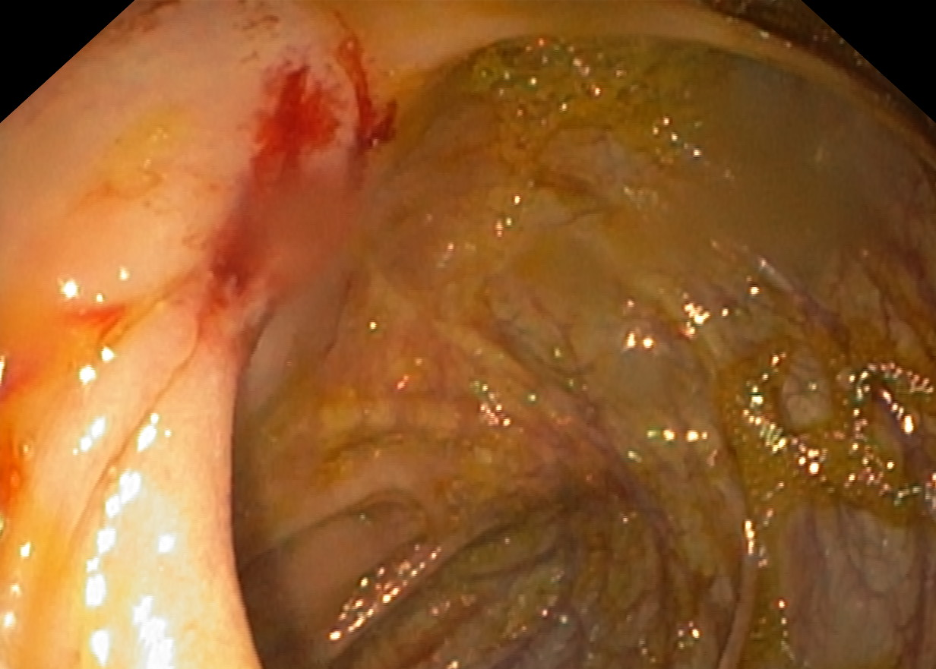
Koloskopie 31.8.2018 - NMSKB

Slide 5
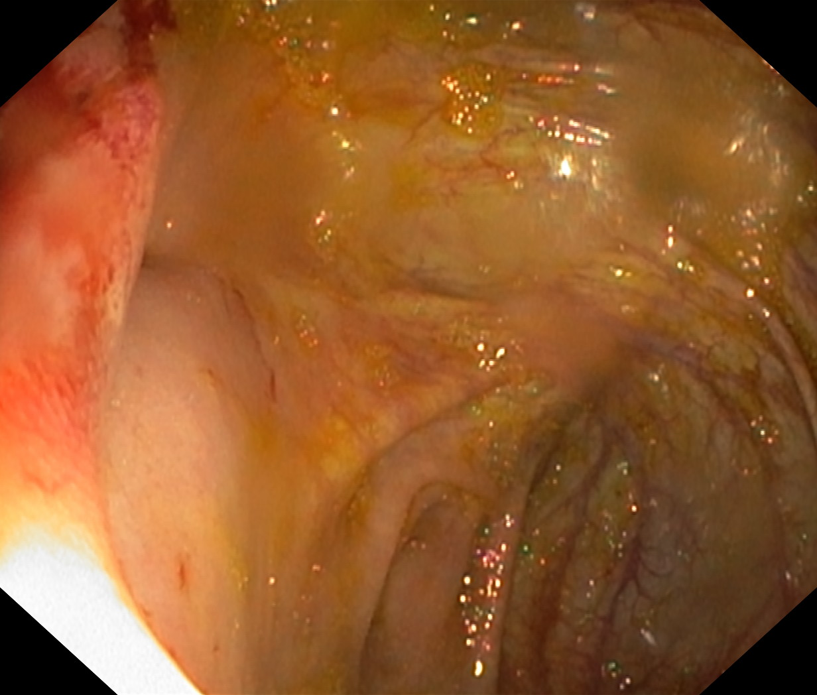
Koloskopie 31.8.2017-NMSKB

Slide 6
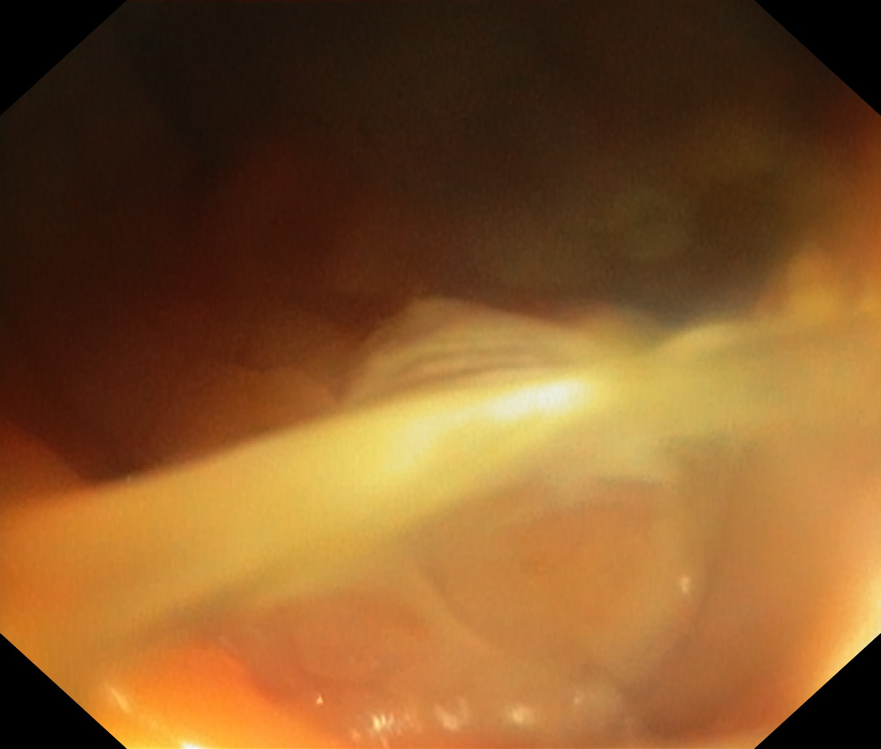
Píštěl v aborálním sigmatu- (KLK -31.8.2018)

Slide 7
Průběh onemocnění
Léčba:
Solumedrol 40 mg/ den.i.v .
Ciprinol + Metronidazol iv., tbl.
Dne 19.9. Humira 160 mg s.c., Medrol 32mg/ den, ATB , EEV
Pokles CRP na 0,3 mg/L, FC: z 584 ug/g …384 ug/g
27.10.2018 znovu hospitalizace na GE v Curychu pro bolesti v podbřišku CRP 100 mg/l, bez teplot
CT 27.10.2018: Plastron kliček, absces v radixu mezenteria, píštěl mezi tenkým střevem a sigmatem (progrese zánětu oproti 8/2018)
Medrol 50 mg/ den, Cipro + Metronidazol 3.10.18, Humira 80 mg s.c.

Slide 8
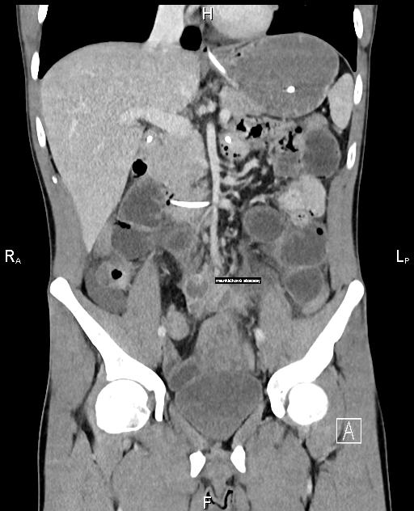
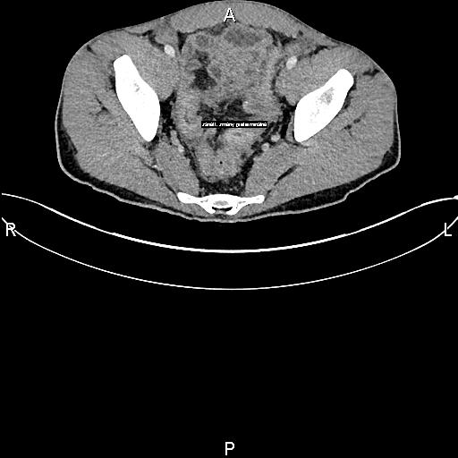
CT 27.9.2018 GE klinika v Curychu

Slide 9
Průběh onemocnění
Kontrola 17.10.2018 subj.se cítí dobře (přibral + 3 kg),
Biochemie : Leukocyty: 8.5 (10⁹/l , Hb 147 g/l, Trombocyty 354 (10⁹/l), CRP 0.2 mg/L,
FC - 584 ug/g…384 ug/g …184 ug/g, Albumin 44,2 g/l
Kontrola 31.10.2018 - Humira 40 mg s.c
Subj.: Bolesti v podbřišku, nechutenství, Leukocyty 15.4 (10⁹/l), Hb. 147 g/l, Trombocyty 354 (10⁹/l) CRP 35 mg/L
FC 340 ug/g
Dne 30.10. 2018 ukončená léčba Humirou, ponechán Medrol 32mg, ATB
Od 14.11.do 31.12.2018 hospitalizace v NMSKB pro bolesti břicha, vzestup CRP na 100 mg/L

Slide 10
Průběh onemocnění
Při přijetí 14.11.2018 nemocný afebrilní, váha 73 kg, BMI 20.9
KO: Leuko:10.0 (10⁹/l) , Ery: 5,49 (10⁹/l), HTK:0,42 Trombocyty 367 (10⁹/l)
CRP: 86.5 mg/l
MR- Enteroklýza: Difuzní postižení kliček terminálního a preterminálního ilea, drobné, komunikující abcesy v mezenteriu
ATB - Metronidazol i.v., Ciprofloxacin 3x4OO mg , EEV
Dne 22.11. febrilie a vzestup CRP na 189 mg/L
CT břicha 22.11.2018 – viz slide č.15
Plná parenterální výživa, Solumedrol 40 mg a Meronem
Po 7 dnech léčby pokles CRP na 1.5 mg/l, klinicky zlepšen, ale pro febrilie, vzestup CRP na 190 mg/L po vynechání léčby indikována revize otevřeným způsobem

Slide 11
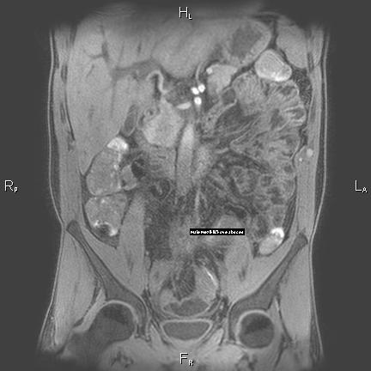
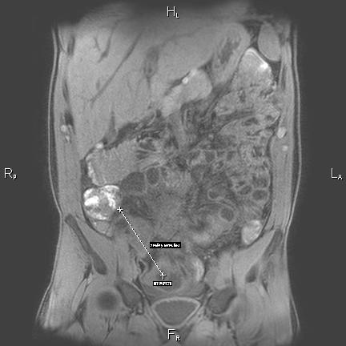
MR-Enteroklýza 14.11.2018

Slide 12
Průběh onemocnění
7.12.2018 operace otevřeným způsobem (Prof. MUDr.Gůrlich): V pr. mesogastriu zánětlivý infiltrát tvořen kličkami tenkého střeva, céka a l.dx.kolon. K infiltrátu je fixována esovitá klička. Revidujeme tenké střevo a zjištujeme pouze 160 cm nepostiženého jejuna a ilea.Provedena I-C resekce a otvíráme abscesovou dutinu tvořenou kličkami tenkého střeva.

Slide 13
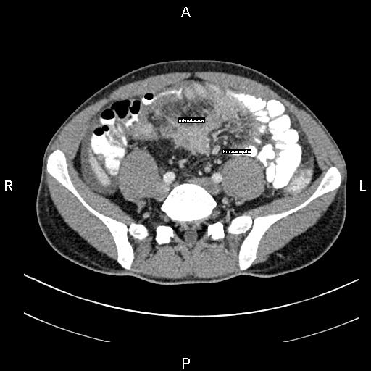
CT břicha 22.11.2018 - NMSKB
Volná tekutina na mezenteriu, v periumbilikální krajině granulomatozní hmoty s jizvením 7x7cm
absces nelze jasně určit, retrospektivně snad jen, je zde patrná jedna zapouzdřená bublinka plynu.
K plastronu směřují trakce, nejspíše i s fistulemi ke kličkám tenkého střeva
TI je výrazně prosáklé, stěna 11-13mm, lůmen dosti úzké, zánět postihuje střevo v délce až 20cm. Relativně malé LU do 6mm na mezenteriu.
Prim.MUDr. M.Janče NMSKB
2.čt.Doc.Dr.Horák (Nem. Na Homolce)

Slide 14
Průběh onemocnění
5.den po operaci znovu febrilie do 38.9 st C, bolesti břicha, vzestup CRP na 190 mg/l
7. den (16.12.2018) indikována revize (Prof.Lukáš, Prof.Gůrlich, MUDr. Janče) – Edematózní anastomóza a mezikličkový absces, proveden výplach dutiny břišní a resutura rány
Pooperační průběh bez komplikací.
Propuštěn do domácího léčení 31.12.2018

Slide 15
Histologický nález z resekátu
Doc. Chlumská - Konvolut kliček tenkého střeva cca 98 cm dlouhý, deformovaný adhezemi a výrazně retrahovaným a zánětlivě
infiltrovaným mezenteriem, tenké střevo je místy rozšířeno na 8 mm, sliznice v dostupných místech je řasnatá nebo vyhlazená, místy edematozní, stěna přiměřená, v tukové tkáni jsou četné píštělé, jejích stěnu tvoří epiteloidní granulomy, v centru s hnisáním a ojedinělými mnohojadernými buňkami ,v mezenteriu jsou přítomné abscesy.
Nález vylučuje Crohnovou chorobu
PCR Actinomyceta Izraeli pozitivní, ale nevylučuje kontaminaci ze střeva.
Aktinomykózu nelze jednoznačně potvrdit, ale histologický nález tuto diagnózu podporuje.

Slide 16
Závěr
Diagnóza:
1. Crohnova nemoc terminálního ilea s těžkým průběhem a selháním léčby
2. Crohnova nemoc komplikována aktinomykózou z píštělí ?
3. Aktinomykóza imitující Crohnovou nemoc ?
Jaká by měla být další léčba?
Zajistit nemocného ATB?,
Podat včasnou biologickou léčbu nebo kombinaci ?
Čekat do relapsu Crohnovy choroby?

Slide 17
Děkuji za pozornost

